Slide 1
Возможности Секвенирования
Анастасия Жарикова – 2022
azharikova89@gmail.com

Slide 2
Что такое секвенирование?
Определение последовательности макромолекулы
Будем говорить о нуклеиновых кислотах =>
РНК (рибонуклеиновая кислота) или ДНК (дезоксирибонуклеиновая кислота) =>
Последовательность нуклеотидов

Slide 3
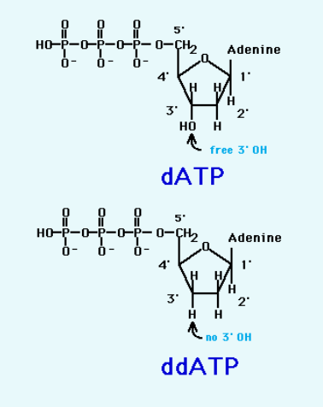
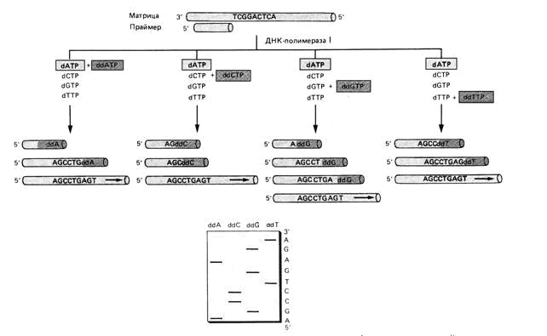
Метод «терминаторов» секвенирование ДНК по Сэнгеру – 1977г

Slide 4
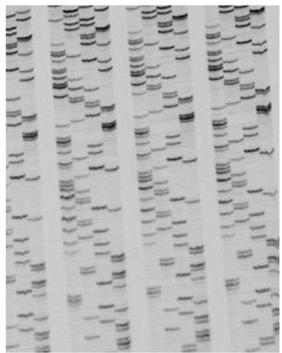
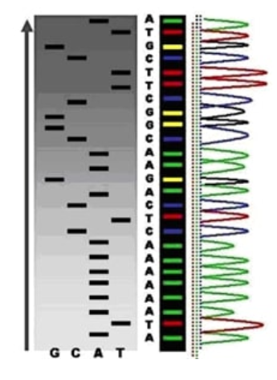
Метод «терминаторов»
Было
Стало
Секвенирование нуклеиновых кислот
«Золотой стандарт»
~ 1000 п.н.

Slide 5
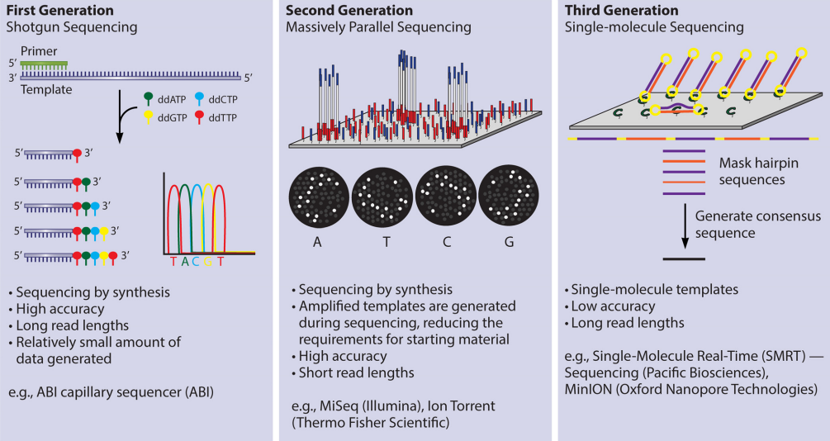
Поколения подходов к секвенированию
https://pubmed.ncbi.nlm.nih.gov/27559074/
Секвенирование нуклеиновых кислот

Slide 6
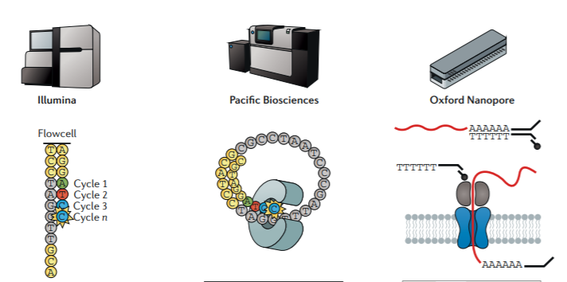
Разнообразие платформ
https://pubmed.ncbi.nlm.nih.gov/31341269/

Slide 7
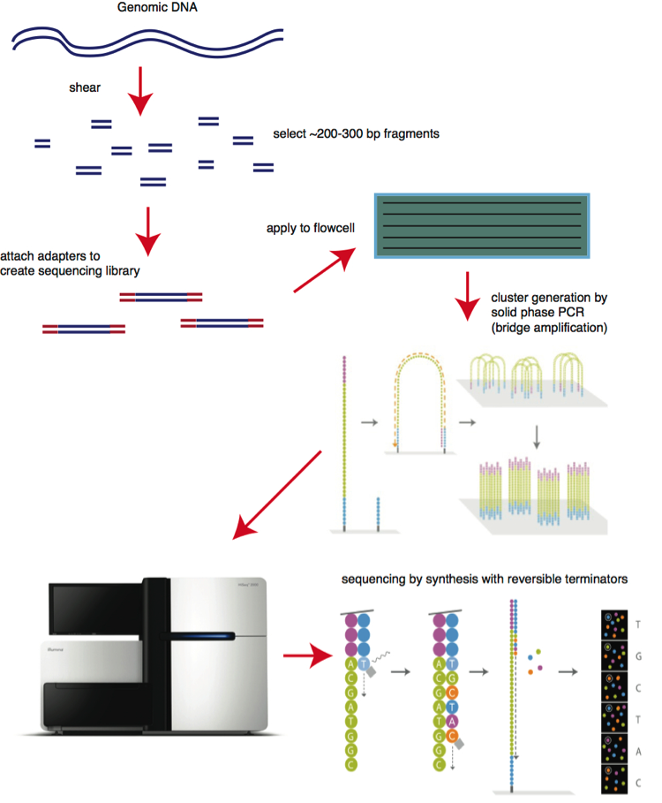
Next generation sequencing – NGS - Illumina
Выделение ДНК
Фрагментация
Подготовка библиотеки
Секвенирование
мультик
https://bitesizebio.com/13546/sequencing-by-synthesis-explaining-the-illumina-sequencing-technology/

Slide 8
Next generation sequencing – NGS - Illumina
Выделение ДНК
Фрагментация
Подготовка библиотеки
Секвенирование
мультик
Умеем секвенировать только ДНК
А что же с РНК?
РНК => обратная транскрипция => кДНК => секвенирование
В итоге мы в любом случае секвенируем короткие фрагменты ДНК
https://bitesizebio.com/13546/sequencing-by-synthesis-explaining-the-illumina-sequencing-technology/

Slide 9
DNA-seq & RNA-seq
Стремимся секвенировать
Всю ДНК => геном
Конкретные области генома
Всю РНК => транскриптом
Отдельные фракции транскриптома

Slide 10
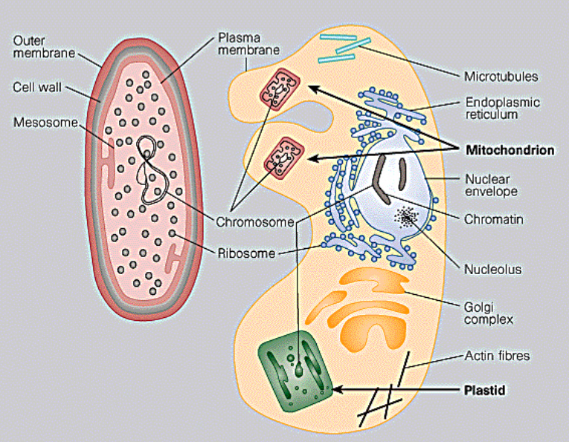
Где находится ДНК?
https://www.nature.com/scitable/topicpage/eukaryotic-cells-14023963/

Slide 11
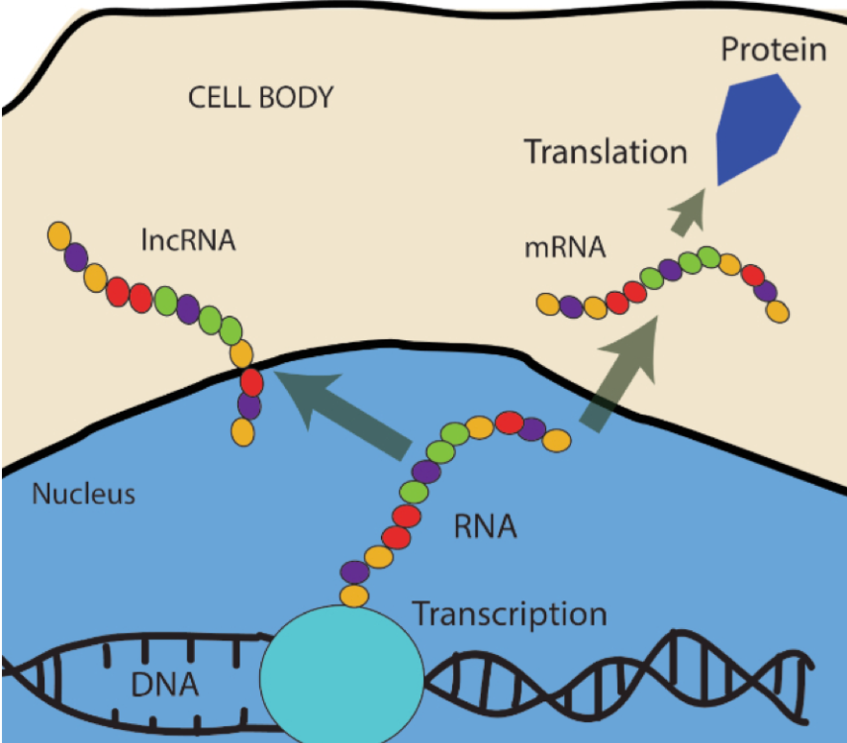
Откуда берется РНК?
https://sitn.hms.harvard.edu/flash/2014/long-noncoding-rnas/

Slide 12
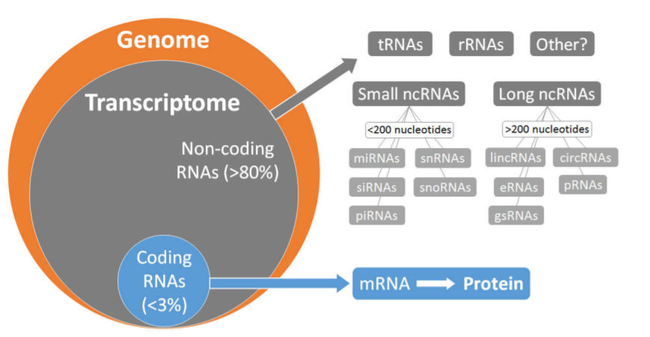
Какие бывают РНК?
https://pubmed.ncbi.nlm.nih.gov/30934986/

Slide 13
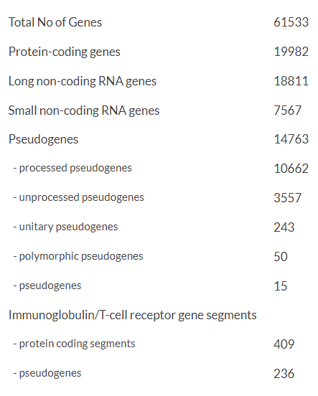
GENCODE разметка генов человека
https://www.gencodegenes.org/human/

Slide 14
Количество белок-кодирующих генов у разных видов
Картофель – 39 000
Человек ~ 20 000
Черви – 14 000
Мухи – 12 000
Грибы – 6 000
Бактерии – 2 000 – 4 000
Микоплазмы - 500
Вирус гриппа – 12

Slide 15
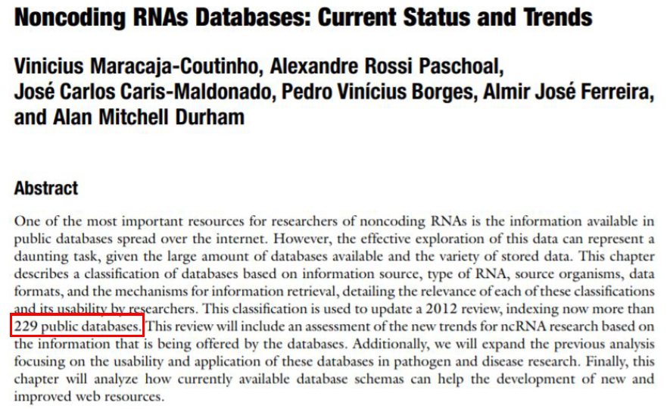
Некодирующие РНК
https://pubmed.ncbi.nlm.nih.gov/30635897/

Slide 16
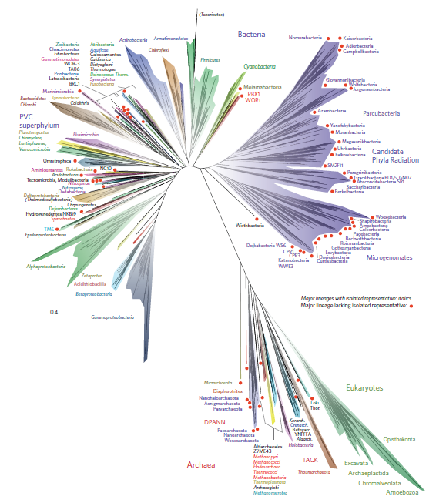
Геномы организмов в NCBI
Eukaryotes (21680)
Prokaryotes (390644)
Viruses (47571)
Plasmids (36213)
Organelles (21972)
Задачи:
Сборка геномов
Сравнительная геномика
https://www.ncbi.nlm.nih.gov/genome/browse#!/overview/
https://www.nature.com/articles/nmicrobiol201648.pdf

Slide 17
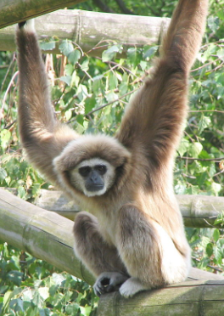
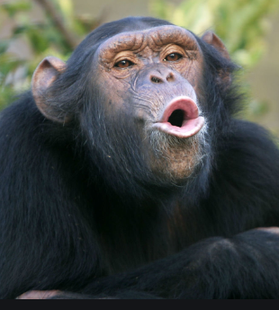
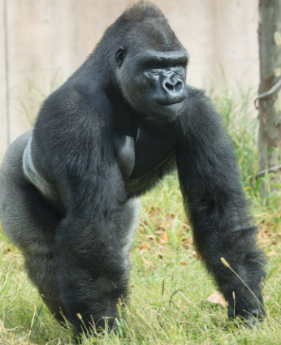
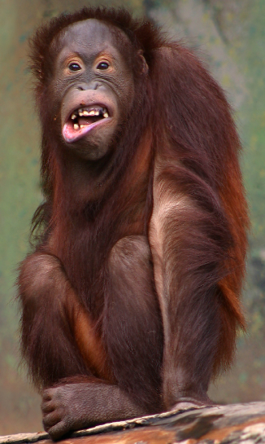
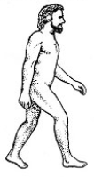
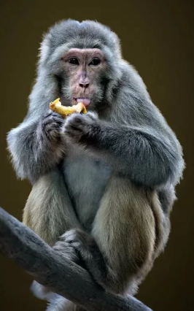
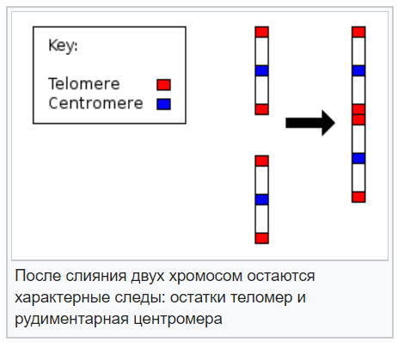
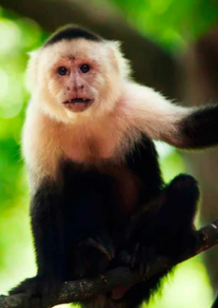
Число хромосом у разных видов
Гиббоны - 44
2ая хромосома человека
48
46
Макака - 42
Капуцин - 54

Slide 18
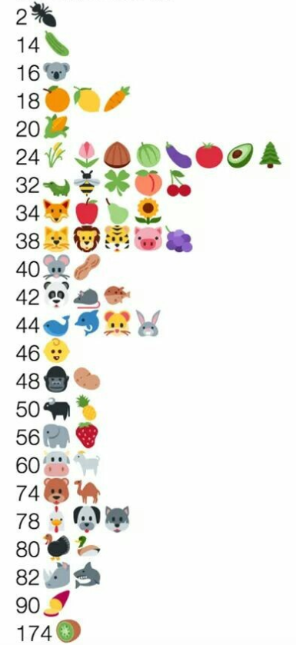
Число хромосом у разных видов
Муравей (Myrmecia pilosula) – 2
Плодовая мушка - 8
Арабидопсис – 10
Голубь – 16
Кошка – 38
Лиса - 34
Мышь - 40
Собака – 78
Утка – 80
Сазан - 104
Корова – 120
Рак (Cambarus clarkii) – 200
Хвощ – 216
Краб - 254
Бабочка – 380
https://pikabu.ru/story/chislo_khromosom_u_raznyikh_vidov_5141209

Slide 19
Размер генома
https://www.cell.com/trends/plant-science/fulltext/S1360-1385(16)30068-1
Размер генома человека ~ 3 млрд п.н.
База про размеры геномов: https://www.genomesize.com/statistics.php

Slide 20
Доместикация риса
https://pubmed.ncbi.nlm.nih.gov/16527928/
Дикий рис – AAG – лизин
Культурный рис – ААТ – аспарагин

Slide 21
DNA-seq
Изучение отличий образца от референсного генома
Можно секвенировать
Геном
Экзоны мРНК => экзом (< 2%)
Конкретные области или гены

Slide 22
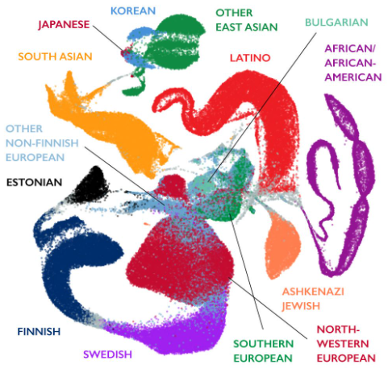
Коллекции
1000 genomes project
The genome aggregation
database (gnomAD)
100000 genomes
UK Biobank
…

Slide 23
Зачем?
Геногеография – изучает географическое распространение генетических признаков живых организмов
Медицинская геномика – изучает влияние геномных нарушений на развитие наследственных заболеваний
Фармакогенетика – изучает генетические особенности человека, влияющие на индивидуальную переносимость лекарственных средств
…

Slide 24
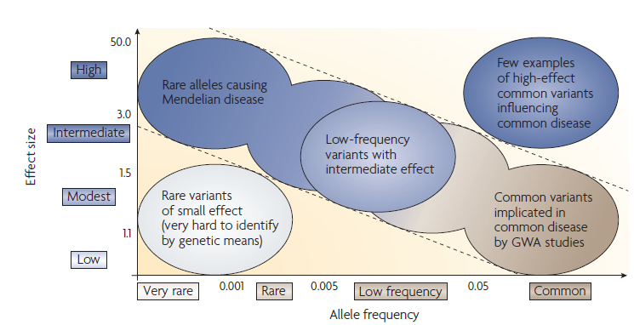
Генетика и заболевания
https://www.nature.com/articles/nrg2793

Slide 25
RNA-seq - Задачи
Экспрессия генов
Дифференциальная экспрессия генов
Сплайсинг
Редактирование РНК
Сборка транскриптома

Slide 26
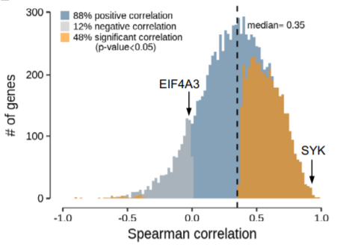
мРНК
Транскрипционный профиль белок-кодирующих генов
Можем косвенно судить о концентрации белков
A deep proteome and transcriptome abundance atlas of 29 healthy human tissues
On the Dependency of Cellular Protein Levels on mRNA Abundance

Slide 27
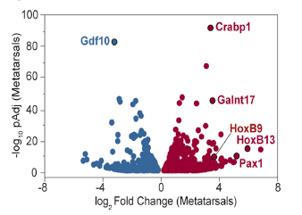
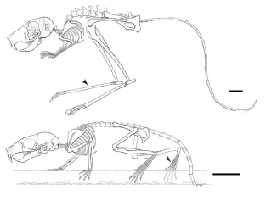
Дифференциальная экспрессия
Interspecies transcriptomics identify genes that underlie disproportionate foot growth in jerboas
https://www.cell.com/current-biology/fulltext/S0960-9822(21)01507-4

Slide 28
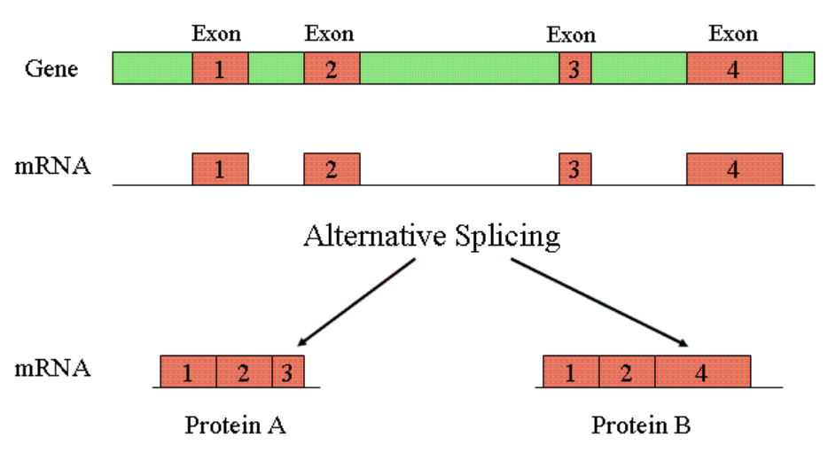
Альтернативный сплайсинг
https://www.ncbi.nlm.nih.gov/Class/MLACourse/Modules/MolBioReview/alternative_splicing.html

Slide 29
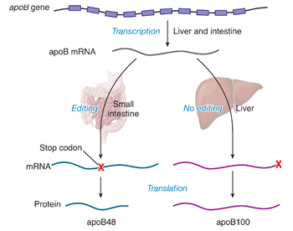
Редактирование РНК
https://basicmedicalkey.com/pharmacology-of-cholesterol-and-lipoprotein-metabolism/

Slide 30
CAGE уточнение старта транскрипции
https://cage-seq.com/

Slide 31
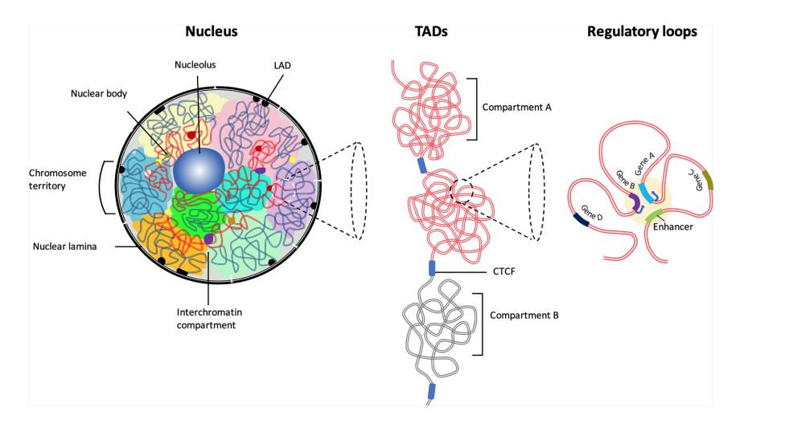
Укладка ДНК в ядре
https://pubmed.ncbi.nlm.nih.gov/33854505/

Slide 32
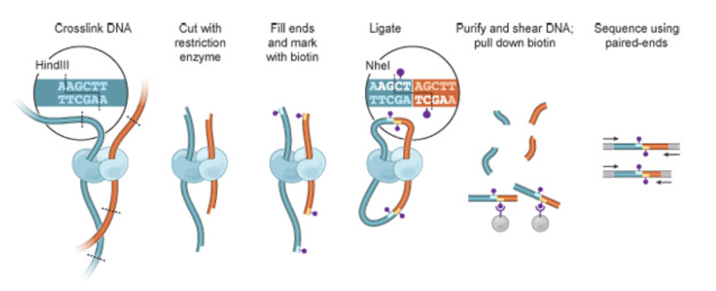
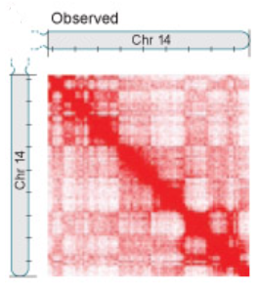
Hi-C - ДНК+ДНК определение 3D-структуры хроматина
https://pubmed.ncbi.nlm.nih.gov/20461051/

Slide 33
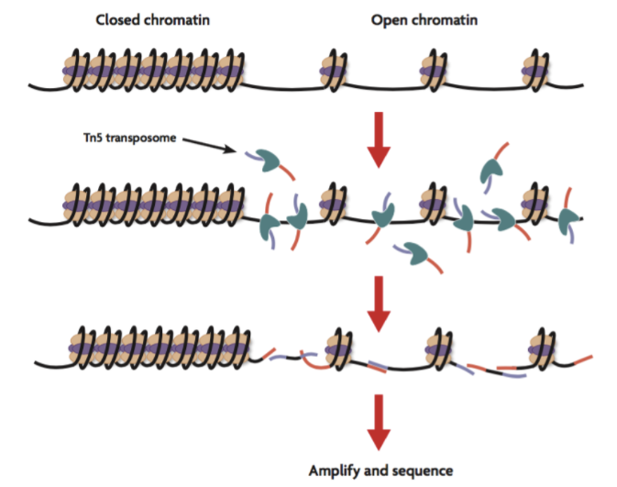
ATAC-seq - доступный хроматин
Высокоактивная транспозаза Tn5 вносит двуцепочечные разрывы в открытые участки хроматина и вставляет в области разрывов адаптеры для секвенирования
https://genomebiology.biomedcentral.com/articles/10.1186/s13059-020-1929-3
https://www.activemotif.com/blog-atac-seq

Slide 34
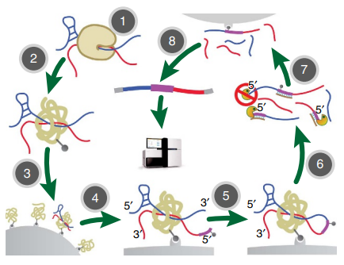
MARIO – РНК+РНК
https://www.nature.com/articles/ncomms12023.pdf
cross-linking RNAs to proteins;
RNA fragmentation, protein denaturing and biotinylation;
immobilization of RNA-binding proteins at low density;
ligation of a biotinylated RNA linker;
proximity ligation under a dilute condition;
RNA purification and RT;
biotin pull-down;
construction of sequencing library

Slide 35
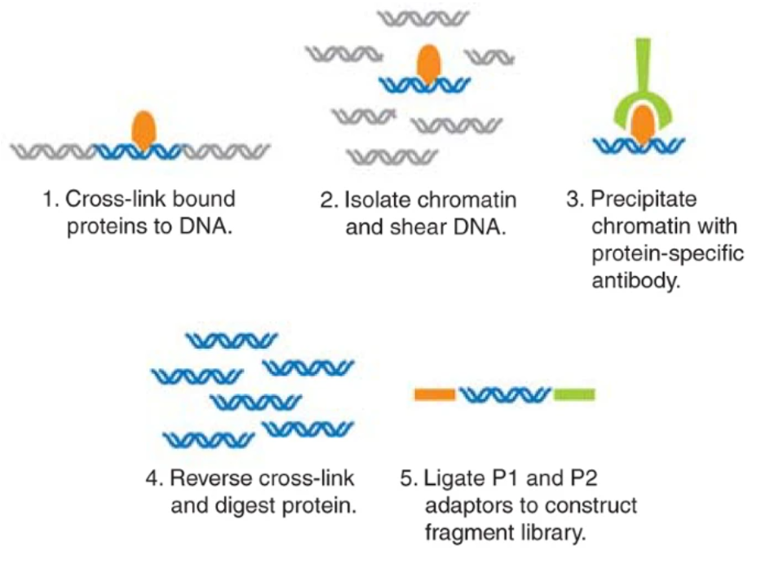
Chip-seq – ДНК+белок
https://www.nature.com/articles/nmeth.f.247
Антитела специфичны к одному белку => за один эксперимент устанавливаем сайты связывания по всему геному, но для одного белка

Slide 36
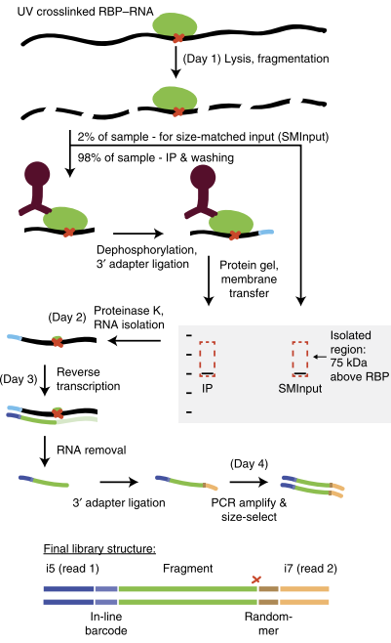
eClip – РНК+белок
https://www.nature.com/articles/nmeth.3810.pdf

Slide 37
RAP-seq – РНК+ДНК
Для одной заранее (!) известной РНК устанавливаем локусы взаимодействия с хроматином
https://www.science.org/doi/10.1126/science.1237973

Slide 38
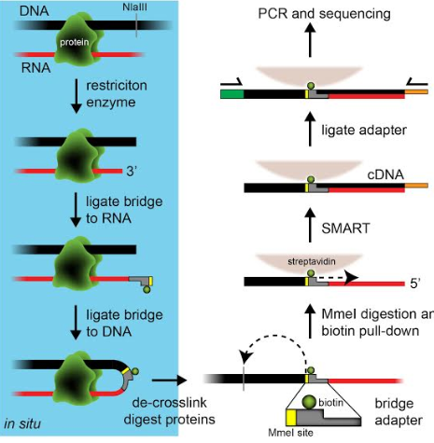
Red-C – РНК+ДНК
Для всех РНК, независимо от типа и длины, устанавливаем все локусы взаимодействия с хроматином
Есть другие методы: GRID-seq, RADICL-seq, …
https://pubmed.ncbi.nlm.nih.gov/32479626/

Slide 39
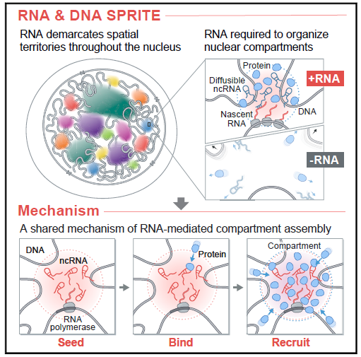
RD-SPRITE – РНК+ДНК
Можно детектировать крупные макромолекулярные комплексы, ядерные структуры
Нет стадии лигирования близко расположенных молекул
https://pubmed.ncbi.nlm.nih.gov/34739832/

Slide 40
enSEQlopedia
http://enseqlopedia.com/enseqlopedia/
Описание большого количества протоколов
Есть далеко не все

Slide 41
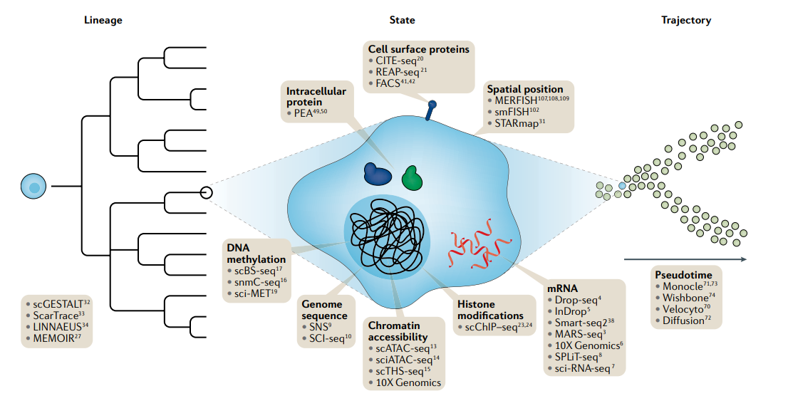
А еще есть single cell методы
https://www.nature.com/articles/s41576-019-0093-7.pdf

Slide 42
Важно
У всех методов есть свои ограничения, особенности, «подводные камни», источники «шума», вариации протокола
Необходимо понимать природу данных (организм, ткань, клеточная линия, процесс выделения и обработки)
Разобраться во всех этапах пробоподготовки и контролях

Slide 43
Как обрабатывать данные?
Говорим только о Illumina
В любом случае получаем чтения или «риды»
Для каждого типа секвенирования разрабатывают свой подход биоинформатической обработки
Есть общие шаги в обработке чтений

Slide 44
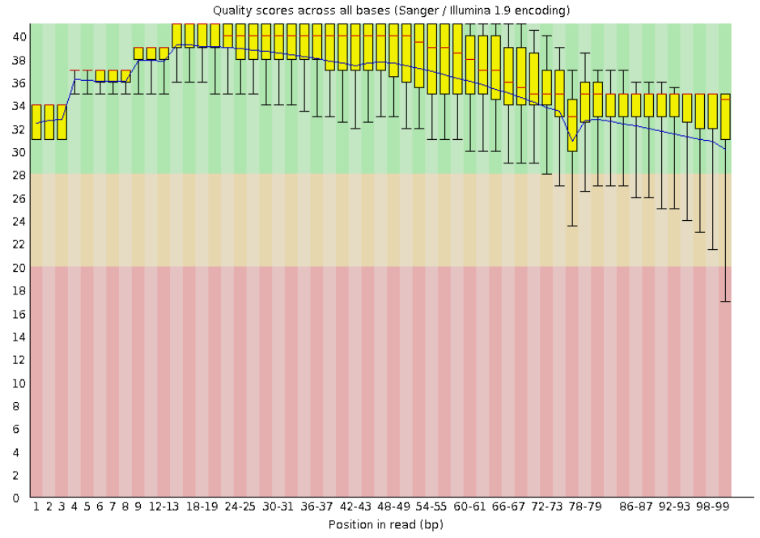
Всегда нужно
Проверить качество чтений
Проверить наличие адаптеров или других технических последовательностей в чтениях
Картировать чтения на референсный геном или собрать референсный геном\транскриптом
Проверить качество сборки или картирования

Slide 45
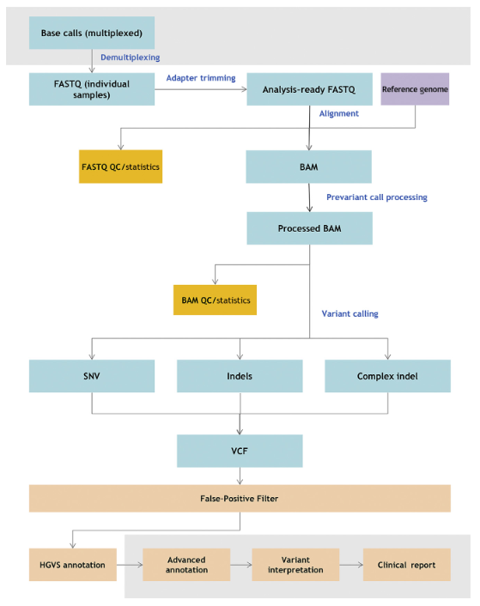
Программный конвейер
Каждый блок – шаг обработки, отдельная программа
Не все эксперименты одинаковые
«Стандартный» протокол обработки может не подойти
https://pubmed.ncbi.nlm.nih.gov/29154853/

Slide 46
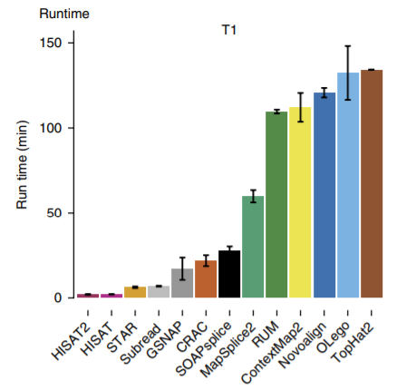
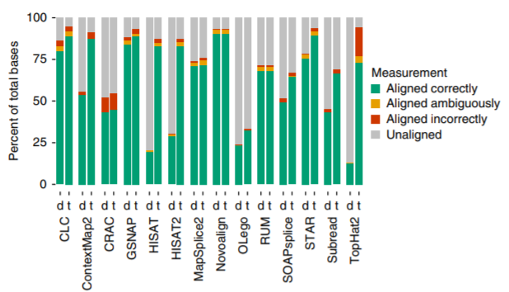
Benchmarks
Практически для каждого шага программного конвейера можно нейти несколько похожих программ
Нужно быть в курсе актуального ПО
https://pubmed.ncbi.nlm.nih.gov/27941783

